Slide 1








Progetto Digichamps
2022-ONL-00323
selezionato dal Fondo per la Repubblica Digitale – Impresa sociale
Partner del progetto e fornitori

Slide 2
Progetto:
Clone di un’applicazione responsive con Bootstrap 5

Slide 3
Netflix
Clone

Slide 4
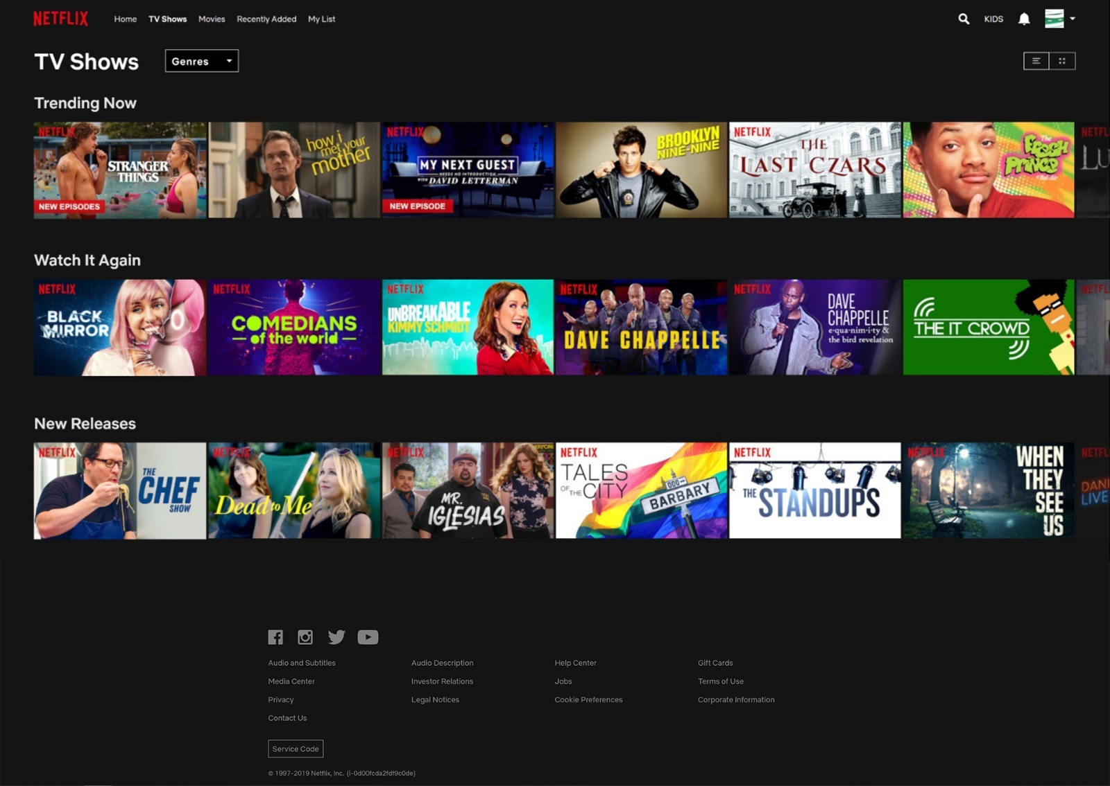

Netflix Pages
4

Slide 5
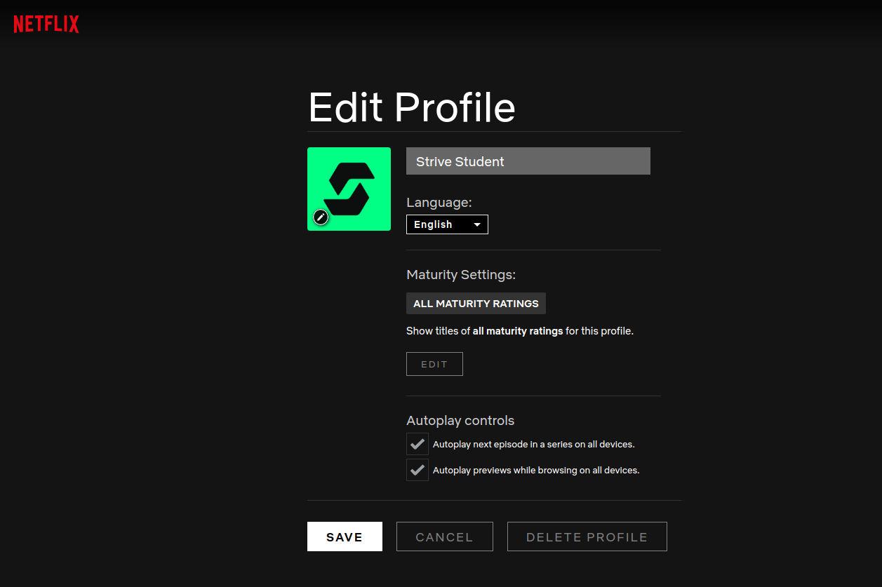
Netflix Pages
5

Slide 6
Bootstrap5 & SASS
Netflix Clone:
Nel progetto di oggi ti occuperai di replicare un’applicazione famosa in tutte le sue parti, aiutandoti con Bootstrap e i suoi componenti per raggiungere il risultato con un approccio responsive. In front-end development è importante riuscire ad ottenere un risultato fedele a partire da un riferimento come un mockup o prototipo. Ti verranno quindi fornite delle immagini per le pagine che dovrai costruire, dedica del tempo a pianificare la struttura, soprattutto nelle parti più complicate.
Presta particolare attenzione alle griglie, gutter e allineamenti. ⚠️ L’utilizzo di SASS non è richiesto, ma siete liberi di implementarlo, sempre che non diventi un ostacolo.
6

Slide 7
Netflix Pages
Le pagine:
— Homepage
— Profile Page
Extra:
— Settings Page
mockup e alcuni assets verranno forniti in piattaforma
7

Slide 8
Netflix Pages
Elementi di Homepage:
Navbar
Sezione filtri
Griglie di film
Footer
[OPZIONALI]
Caroselli per le row dei film
Animazioni
8

Slide 9
Netflix Pages
Elementi di Profile:
Titolo
Griglia di elementi con avatar e 3 sottosezioni allineate a sinistra
Footer con bottoni di azione
9

Slide 10

GRAZIE Epicode

